Slide 1
Національний універистет біоресурсів і
природокористування України
ННІ неперервної освіти і туризму
Про діяльність
навчально-наукового інституту
неперервної освіти і туризму
за 2019 р.
Доповідає:
директор ННІ Кулаєць М.М.
м. КИЇВ - 2019

Slide 2
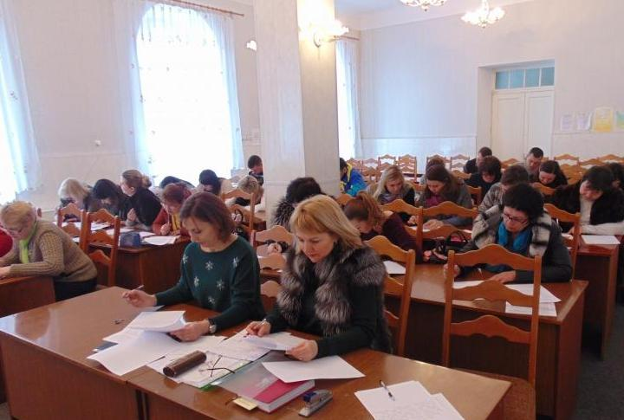
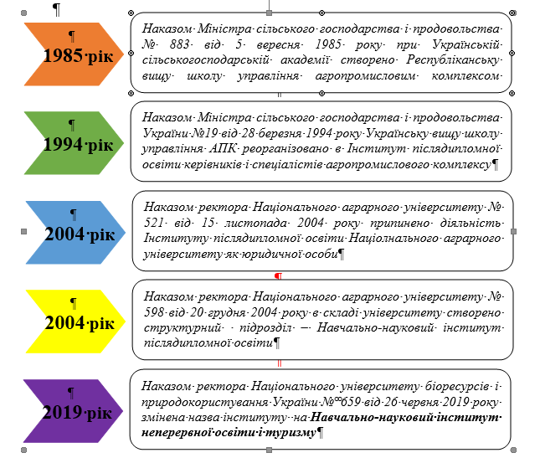
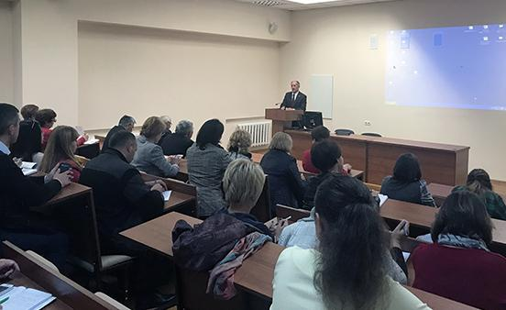
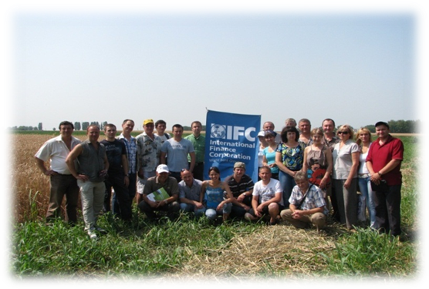
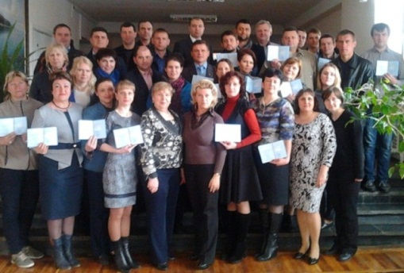
Основні напрями роботи ННІ неперервної освіти і туризму:

Slide 3
Структура ННІ неперервної освіти і туризму
ДИРЕКЦІЯ ННІ
Кафедра туристичного та готельно-ресторанного бізнесу і консалтингу
Кафедра публічного управління та менеджменту інноваційної діяльності
Навчальна лабораторія аграрного консалтингу та сервісу
Навчальна лабораторія організації і технології ресторанного господарства
Навчальна лабораторія управління інноваційною діяльністю
Навчальна лабораторія публічного управління та адміністрування

Slide 4
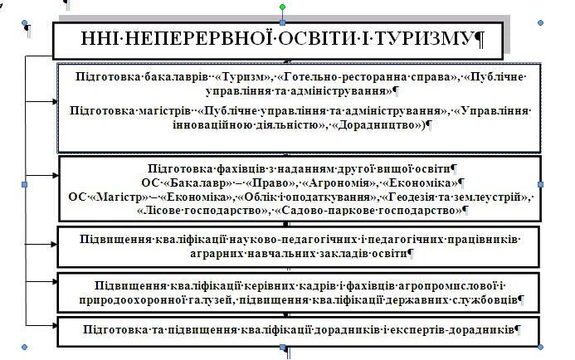
Програми підготовки фахівців в ННІ неперервної освіти і туризму

Slide 5
Якісний склад науково-педагогічних працівників, які залучені до реалізації напрямів роботи ННІ неперервної освіти і туризму у 2019 році
Категорії НПП | К-ть осіб | %
1. Академіки, члени-кореспонденти | 4 | 2
2. Професори, доктори наук | 43 | 20
3. Доценти, кандидати наук | 106 | 50
4. Висококваліфіковані керівники і спеціалісти без вченого ступеня (із структур Мінагрополітики) | 60 | 28

Slide 6
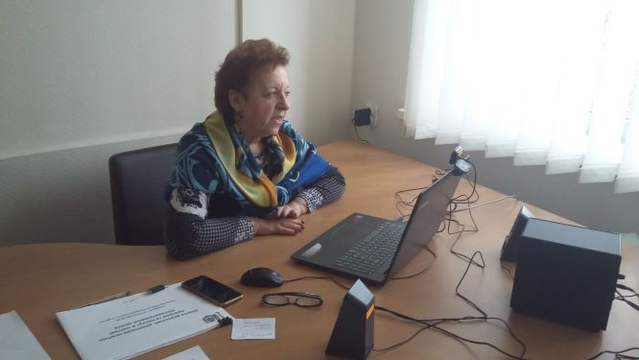
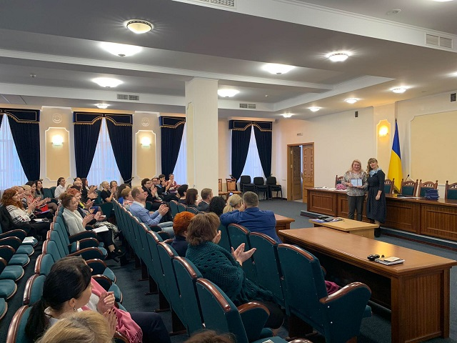
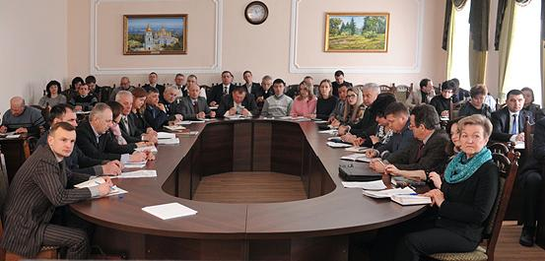
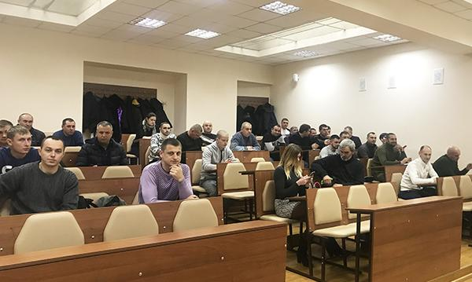
ПІДВИЩЕННЯ
КВАЛІФІКАЦІЇ керівних кадрів і фахівців агропромислової і природоохоронної галузей, державних службовців та працівників органів місцевого самоврядування, науково-педагогічних і педагогічних працівників аграрних закладів вищої освіти

Slide 7
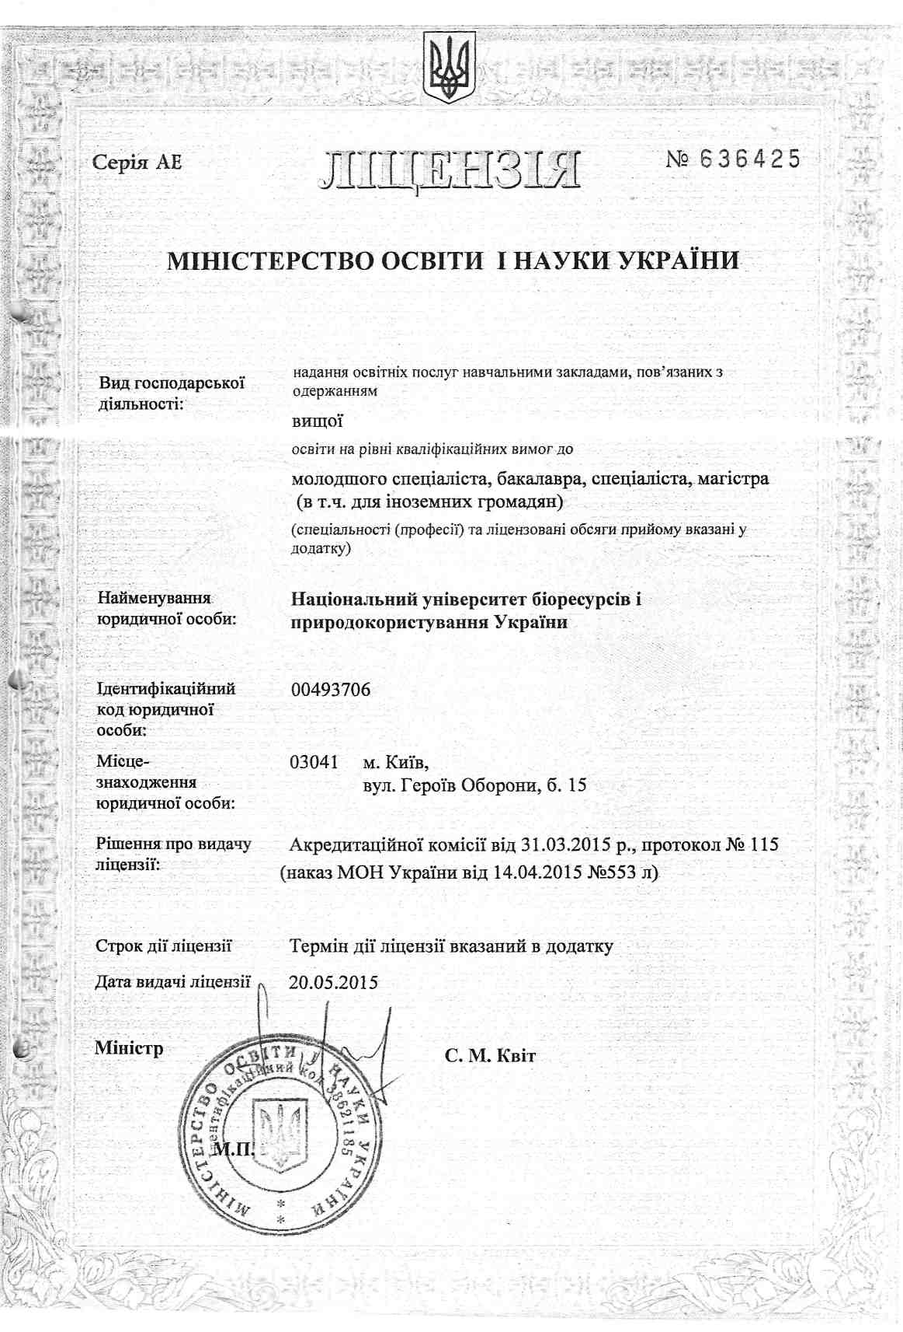
Резерви
Ліцензійний обсяг підвищення кваліфікації державних службовців, керівників, спеціалістів АПК, педагогічних і науково-педагогічних працівників ВНЗ I-IV рівнів акредитації 6650 осіб
Підвищили кваліфікацію у 2019 році ― 3426 осіб
Залишилась невикористаною ліцензія в обсязі
у 2017 році ― 1715 осіб
у 2018 році ― 3366 осіб
у 2019 році―3224 особи
Термін дії ліцензії: липень 2023 року

Slide 8
Динаміка підвищення кваліфікації керівних працівників і фахівців агропромислового комплексу, науково-педагогічних і педагогічних працівників аграрних ВНЗ І-ІV рівнів акредитації за 2005-2019 рр. (держзамовлення)*

Slide 9
Аналіз виконання державного замовлення з підвищення кваліфікації керівників, спеціалістів, фахівців агропромислової і природоохоронної галузей, педагогічних і науково-педагогічних працівників аграрних ЗВО у 2019 році, осіб
Категорії слухачів | Чисельність слухачів,осіб | Питома вага, %
Керівники і спеціалісти, фахівці ветеринарної служби України | 548 | 19,6
Науково-педагогічні та педагогічні працівники аграрних ВНЗ I-IV рівнів акредитації | 1588 | 56,7
в т.ч. підвищення кваліфікації на місцях (on-line) | 1136 | 72,9
–працівники Держгеокадастру | 148 | 5,3
––працівники фітосанітарної служби України | 197 | 7,0
Інші категорії | 319 | 11,4
РАЗОМ | 2800 | 100

Slide 10
АНАЛІЗ підвищення кваліфікації на комерційній основі
Потоки слухачів | Надійшло коштів | з них, грн:
 |  | Витраче-но на зар. плату | Залиши-лось на розвиток
Інноваційна спрямованість педагогічної діяльності | 44500 | 19544 | 24956
«Культивування, переробка, використання та інші операції з технічними коноплями, як найбільш рентабельною сільськогосподарською культурою ХХІ ст.» | 54000 | 23717 | 30283
Сільськогосподарські дорадники та експерти-дорадники | 58520 | 25702 | 32818
Фахівці на тему: "Інноваційні технології бродильних виробництв" | 52710 | 23150 | 29560
Ветеринарні лікарі | 27000 | 11858 | 15142
Ветеринарні лікарі | 19500 | 8564 | 10936
Фахівці на тему: "Інноваційні технології бродильних виробництв" | 41415 | 18189 | 23226
«Культивування, переробка, використання та інші операції з технічними коноплями, як найбільш рентабельною сільськогосподарською культурою ХХІ ст.» | 50000 | 21960 | 28040
Керівники і фахівці на тему: «Культивування, переробка, використання та інші операції з технічними коноплями, як найбільш рентабельною сільськогосподарською культурою ХХІ ст.» | 30000 | 13176 | 16824
Державні службовці Міністерства юстиції України, Державні службовці Бережанська районна держадміністрація | 72785 | 31968 | 40817
Актуальні проблеми держполітики в галузі безпечності | 20000 | 8784 | 11216
Стажування | 551100 | 242043 | 309057
Всього | 1021530 | 448655 | 572875

Slide 11
Аналіз
стажування спеціалістів, фахівців АПК, науково-педагогічних працівників на кафедрах університету
у 2019 році
Категорія слухачів | Кількість осіб, ННІ (факультети), у яких стажувались слухачі | Кількість осіб, які проходили стажування, всього | З них на комерційній основі | Надійшло коштів, всього | З них залишилось на розвиток, грн. факультету
Керівники, спеціалісти, фахівці АПК | Ветеринарний факультет | 164 | 154 | 464800 | 268649,80
 | Факультет землевпорядкування | 3 | 3 | 12600,00 | 6835,81
 | Гуманітарно-педагогічний | 4 | 2 | 6400,00 | 3561,37
 | Юридичний факультет | 2 | 2 | 6400,00 | 3374,96
 | Економічний факультет | 2 | 2 | 4800,00 | 2531,22
 | ННІ лісового і садово-паркового господарства | 2 | 2 | 6400,00 | 3473,89
 | Факультет аграрного менеджменту | 1 | 1 | 2100,00 | 968,96
 | ННІ НО і туризму | 8 | 5 | 16000,00 | 8551,55
 | Факультет захисту рослин, екології | 6 | 6 | 11600,00 | 15500,20
 | Агробіологічний факультет | 2 | 1 | 20000,00 | 679,28
Педагогічні, науково-педагогічні працівники ВНЗ І-ІV рівнів акредитації | Військова кафедра | 6
 | Факультет тваринництва | 2
 | Стажування на виробництві | 70
Всього: |  | 272 | 178 | 551 100 | 314127,04

Slide 12
КОШТОРИС ВИТРАТ КОШТІВ НА СТАЖУВАННЯ ПЕДАГОГІЧНИХ ТА НАУКОВО-ПЕДАГОГІЧНИХ ПРАЦІВНИКІВ ВНЗ, СПЕЦІАЛІСТІВ АГРОПРОПРОМИСЛОВОГО ВИРОБНИЦТВА В НУБІП УКРАЇНИ (СТАЖИСТ, ТЕРМІН СТАЖУВАННЯ -1 МІСЯЦЬ, КЕРІВНИК СТАЖУВАННЯ - КАНДИДАТ НАУК, ДОЦЕНТ)
КЕКВ | Статті витрат | Сума, грн.
2282 | Оплата праці | 1152,00
 | Нарахування на заробітну плату | 253,44
 | Придбання предметів, матеріалів, інвентарю | 898,56
 | Оплата послуг (крім комунальних) | 96,00
 | Оплата комунальних послуг та енергоносіїв | 640,00
3210 | Придбання обладнання довгострокового користування | 160,00
ВСЬОГО |  | 3200,00

Slide 13
КОШТОРИС витрат коштів на стажування педагогічних та науково-педагогічних працівників ВНЗ, спеціалістів агропропромислового виробництва в НУБіП України (стажист, термін стажування -1 місяць, керівник стажування - доктор наук, професор )
КЕКВ | Статті витрат | Сума, грн.
2282 | Оплата праці | 1 512,00
 | Нарахування на заробітну плату | 332,64
 | Придбання предметів, матеріалів, інвентарю | 1 179,36
 | Оплата послуг (крім комунальних) | 126,00
 | Оплата комунальних послуг та енергоносіїв | 840,00
3210 | Придбання обладнання довгострокового користування | 210,00
ВСЬОГО |  | 4 200,00

Slide 14
ДЕРЖЗАМОВЛЕННЯ з підвищення кваліфікації керівників, спеціалістів, фахівців АПК, науково педагогічних і педагогічних працівників аграрних закладів вищої освіти
на 2019 рік
КАТЕГОРІЇ СЛУХАЧІВ | Кількість осіб
Керівники і спеціалісти, фахівці Держгеокадастру, рибного господарства України, Державного центру сертифікації с.-г. продукції, дорадники, експерти-дорадники тощо | 776
Науково-педагогічні та педагогічні працівники аграрних закладів вищої освіти | 1195
Керівники, спеціалісти Держпродспоживслужби України та фітосанітарної служби | 829
Всього | 2800
Загальна кількість потоків слухачів 49, годин - 4100

Slide 15
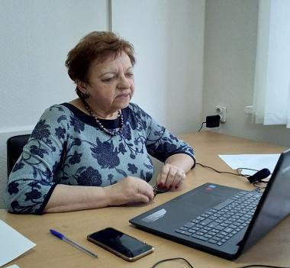
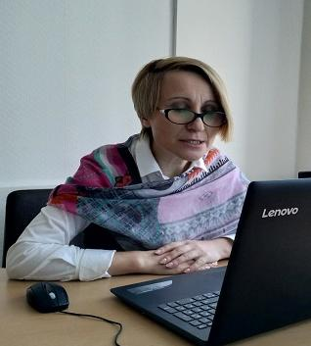
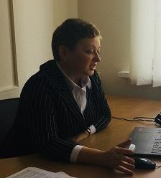
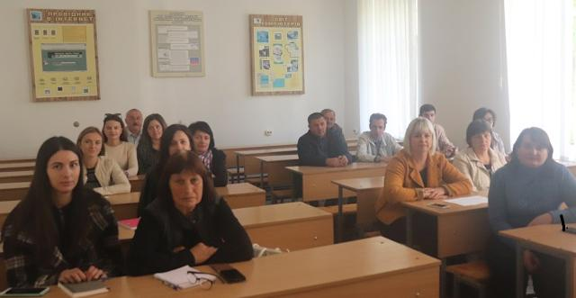
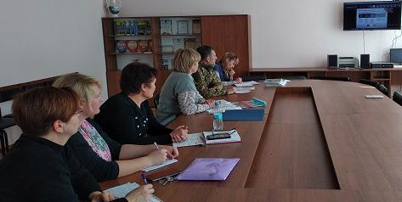
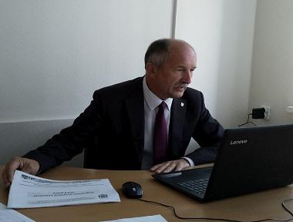
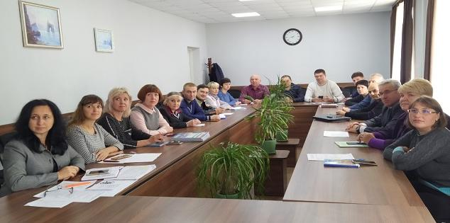
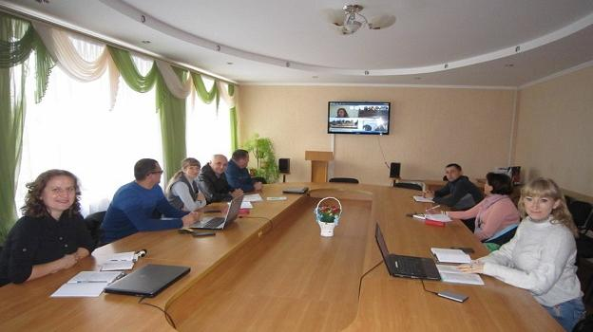
Підвищення кваліфікації науково-педагогічних працівників на семінарі «Інноваційна спрямованість педагогічної діяльності»
З 16 вересня по 2 жовтня 2019 року в інституті проходив он-лайн семінар підвищення кваліфікації науково-педагогічних працівників Сумського національного аграрного університету, Міколаївського національного аграрного університету, Херсонського державного аграрного університету, Горохівського коледжу Львівського національного аграрного університету, Березоворудська аграрного коледжу Полтавської державної аграрної академії, Ірпінського економічного коледжу, Мірогощанського аграрного коледжу, Технологічно-промислового коледжу Вінницького національного аграрного університету, Бережанського агротехнічного коледжу, Ніжінського агротехнічного коледжу

Slide 17
ННІ неперервної освіти і туризму

Slide 18
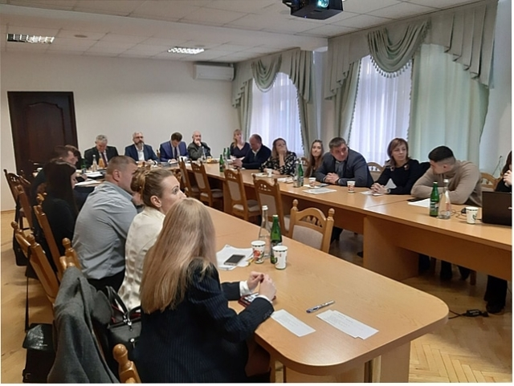
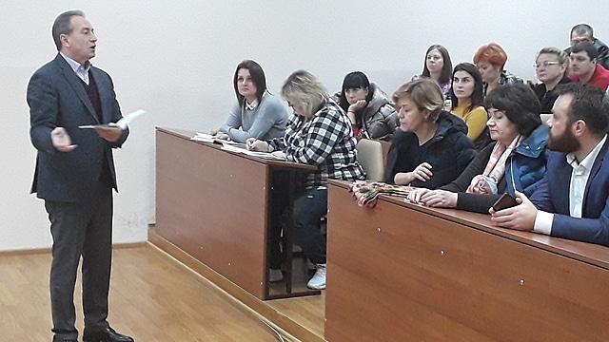
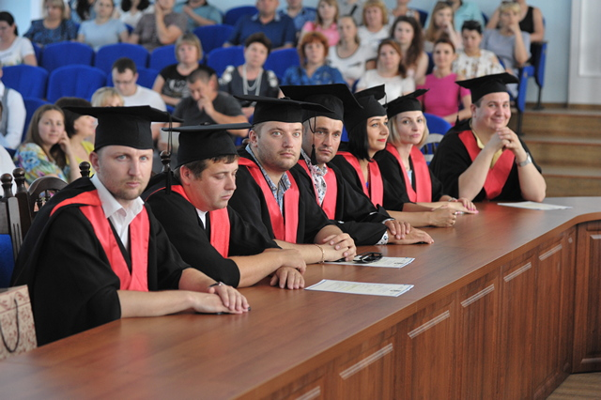
Підготовка фахівців освітніх ступенів «Бакалавр», «Магістр» з наданням другої вищої освіти; ОС «Бакалавр» (спеціальностей «Туризм», “Готельно-ресторанна справа” , “Публічне управління та адміністрування”)

Slide 19
Прийом на програми підготовки бакалаврів у 2019 р.
Спеціальність | Форми навчання |  |  |  |  |  | Разом по денній і заочній формам
 | денна |  |  | заочна
 | всього | повний термін навчання | скорочений термін навчання | всього | повний термін навчання | скорочений термін навчання
Туризм | 54 | 54 | – | 9 |  | 9 | 63
Туризм (ІІ курс) | 4 | 4 | – | – |  | – | 4
Туризм (на базi ВП НУБіП України «Мукачівський аграрний коледж» |  | – | – | 9 |  | 9 | 9
Публічне управління та адміністрування | 15 | 15 | – |  |  |  | 15
Готельно-ресторанна справа | 62 | 62 | – |  |  |  | 62
 |  |  |  |  |  |  | 153
Друга вища освіта
Економіка (друга вища освіта) |  | – | – | 9 | – | 9 | 9
Агрономія (друга вища освіта) |  | – | – | 41 |  | 41 | 41
Право(друга вища) |  | – | – | 20 |  | 20 | 20
Всього |  |  |  |  |  |  | 70

Slide 20
Прийом на програми підготовки спеціалістів і магістрів у 2019 р.
Спеціальність | Форми навчання |  | Разом по денній і заочній формам
 | денна | заочна
Публічне управління та адміністрування | - | 197 | 131
Менеджмент (Управління інноваційною діяльністю) | 6 | 8 | 14
Менеджмент (Дорадництво) | - | 6 | 6
 |  |  | 151
Друга вища освіта
Геодезія та землеустрій | - | 31 | 31
Облік та оподаткування | - | 21 | 21
Лісове господарство | - | 29 | 29
Садово-паркове господарство | - | 13 | 13
Економіка | - | 12 | 12
 |  |  | 106
Всього |  |  | 257

Slide 21
Кількість студентів, які навчаються за контрактом на програмах підготовки спеціалістів і магістрів, на 26.12.2019 р.
Спеціальність | Форми навчання |  | Разом по денній і заочній формам
 | денна | заочна
 | магістр | магістр
Магістр (друга вища освіта):
Облік і оподаткування |  | 11 | 11
Геодезія та землеустрій |  | 27 | 27
Лісове господарство |  | 23 | 23
Садово-паркове господарство |  | 13 | 13
Магістр
Менеджмент (освітня програма «Управління інноваційною діяльністю») | 13 | 18 | 31
Менеджмент (освітня програма «Дорадництво») |  | 6 | 6
Публічне управління та адміністрування |  | 82 | 82
Всього: | 13 | 180 | 193

Slide 22
Загальна кількість студентів та слухачів ННІ
неперервної освіти і туризму станом на 26.12.2019 р., осіб
Спеціальності (ОС «Бакалавр», ОС «Магістр») | Форма навчання |  |  |  | Всього
 | Заочна |  | Денна
 | Бакалавр | Магістр | Бакалавр | Магістр
Економіка підприємства | 15 |  |  |  | 15
Правознавство | 86 |  |  |  | 86
Агрономія | 131 |  |  |  | 131
Туризм | 27 |  | 121 |  | 148
Готельно-ресторанна справа | 62 |  |  |  | 62
Публічне управління та адміністрування |  |  | 15 |  | 15
Всього по ОС «Бакалавр» | 321 |  | 136 |  | 457
Облік і аудит |  | 21 |  |  | 21
Економіка підприємства |  | 12 |  |  | 12
Геодезія та землеустрій |  | 30 |  |  | 30
Лісове господарство |  | 29 |  |  | 29
Садово-паркове господарство |  | 13 |  |  | 13
Всього по ОС «Магістр» ІІ вища |  | 105 |  |  | 105
Публічне управління та адміністрування |  | 196
Менеджмент
– Управління інноваційною діяльністю |  | 22 |  | 19 | 41
– Дорадництво |  | 12 |  |  | 12
Всього по ОC «Магістр» |  | 230 |  | 19 | 249
РАЗОМ | 321 | 335 | 136 | 19 | 811

Slide 23
Очікуваний набір студентів за ОС «Бакалавр», 2019-2020 р.р.
Назва спеціальності | Ліцензій-ний обсяг набору, осіб | Фактичний набір, 2018 р., осіб | Очікуваний набір у 2019 р., осіб | Відхилення (+,/-) від:
 |  |  |  | ліцензійного обсягу | факт. набору у 2018 р.
Туризм, всього в тому числі:
- денна форма | у 2018 р. - 40 у 2019 р. -90 | 41 | 50 | -15 | +9
- заочна форма |  | 10 | 25
 |  |  |  |  | +15
Готельно-ресторанна справа, денна форма навчання | 90 | проліцен-зовано у 2018 р. | 25 | -65 | -
РАЗОМ | - | - | 100 | -80 | +24

Slide 24
Очікуваний набір на магістерські програми
Назва спеціальності | Ліцензій-ний обсяг набору, осіб | Фактич-ний набір, 2019 р., осіб | Очікува-ний набір у 2020 р., осіб | Відхилення (+,/-) від:
 |  |  |  | ліцензійно-го обсягу | факт. набору у 2019 р.
Публічне управління і адміністрування | 90 | 85 | 90 | - | +5
Менеджмент (Управління інноваційною діяльністю)
- денна форма | 25+3 | 6 | 15 | - | +9 +3
- заочна форма |  | 7 | 10
Менеджмент (Дорадництво), заочна форма навчання | 15 | 6 | 15 | - | +9
РАЗОМ | - | 94 | 110 | -- | +26

Slide 25
Очікуваний набір на магістерські програми (друга вища освіта)
Назва спеціальності | Фактичний набір, 2019 р., осіб | Очікуваний набір у 2020 р., осіб | Відхилення (+,/-) від: факт. набору у 2019 р.
Облік і оподаткування | 11 | 15 | +4
Економіка | 12 | 15 | +3
Геодезія та землеустрій | 19 | 25 | +6
Лісове господарство | 10 | 15 | +5
Садово-паркове господарство | 7 | 10 | +3
РАЗОМ | 59 | 80 | +21

Slide 26
Рейтинг кафедр
ННІ неперервної освіти і туризму за 2018-2019 н.р.
Назва кафедри | Коефіцієнт рейтингу
Публічного управління та менеджменту інноваційної діяльності | 1,89
Туристичного та готельно-ресторанного бізнесу і консалтингу | 1,74

Slide 27
Створення та атестація ЕНК, 2018-2019 н.р.
Кафедра | Всього дисциплін | Наповненість ЕНК |  |  | Атестація |  |  | Використовується ЕНК | Атестованих, % | Використаних, %
 |  | наповнений | частково-наповнений | пусто/ відсутній | Бакалавр | Магістр | Разом
Публічного управління та менеджменту інноваційної діяльності | 25 | 7 | 1 | 2 | 2 | 13 | 15 | 17 | 60 | 25
Туристичного та готельно-ресторанного бізнесу і консалтингу | 22 | 8 | 2 | 4 | 5 | 3 | 8 | 14 | 45 | 40

Slide 28
Наукова діяльність
На кафедрі публічного управління та менеджменту інноваційної діяльності є ініціативна тематика "Теоретичні засади і механізми реалізації інноваційних процесів в публічному управлінні", науковий керівник, автор наукового проміжного звіту за період 24.10-30.12.2018.р., державний реєстраційний номер: 0118U100146 від 24.10.2018 р.
Керівник теми - проф. Витвицька О.Д.
На кафедрі кафедри туристичного та готельно-ресторанного бізнесу і консалтингу є науково-дослідна на тему № 110/546-пр «Створення інтерактивної консалтингової системи для сільського туризму».
Керівник теми - проф. Кальна-Дубінюк Т.П. (бюджетна тема на 200 тис грн. за № 110/ 546– пр, (закінчилась у грудні 2019 р.).

Slide 29
НАУКОВО-ІННОВАЦІЙНА ДІЯЛЬНІСТЬ
При кафедрі публічного управління та менеджменту інноваційної інноваційної діяльності створена «Стартап школа НУБіП України» за наказом ректора від 26.06.2017 р. № 607 . Керівником «Стартап школи НУБіП України» призначено завідувача кафедри менеджменту інноваційної діяльності д.е.н., професора Витвицьку О. Д.
Інвестиційна привабливість стартап-проектів, 2019р.
Структури | Назва стартапу | Автори стартапу
Фонд «ЮНІДО» | SAE-GTEE-SFW | Андрієвський А.П.
 | EF-W-OS | Андрієвський А.П.
ДІФКУ ENACTUS УКРАЇНА | B.sens_com | Стародуб М.Ф.
ДІФКУ | Placing of biological objects | Мельник О.О.
ДІФКУ | VET-Stem cells | Мазуркевич А.Й.
Проект Polish-Ukrainian SturtUp Bridge | Vet_doctor | Томчак С.

Slide 30
Команда випускників Стартап-школи НУБіП «В_Sens.com» серед призерів конкурсу Zerno Challenge

Slide 31
Публікації в наукометричних базах Scopus і
Web of Sience
Роки | Кількість статей | Автори
2017 | 3 | Грищенко І.М., Витвицька О.Д., Самсонова В.В.
2018 | 2 | Кулаєць М.М., Грищенко І.М.,
2019 р. | 3 (було заплановано на 2019 р. - 6) | Приліпко М.М., Кулаєць М.М. Витвицька О.Д

Slide 32
Кількість студентських наукових робіт, поданих в 2019 році
П.І.П. студента | П.І.П., посада наукового керівника | Назва студентської наукової роботи | Галузь науки згідно наказу МОН України № 1010 від 18.09.2018 р. за якою подається робота
Видрич С. О. | Кудінова І.П., доцент | Кооперація як інструмент розвитку соціальної інфраструктури об’єднаних територіальних громад | Економіка сільського господарства та АПК
Онищенко М.В. | Кудінова І.П., доцент | Управління інформаційно-консультаційною діяльністю в органічному виробництві | Менеджмент природоохоронної діяльност
Голованьова Т.А. | Кудінова І.П., доцент | Подієвий туризм Закарпаття: сучасний стан та перспективи розвитку | Туризм
Верещага А.О. | Кудінова І.П., доцент | Сучасні тенденції розвитку гастрономічного туризму | Готельно-ресторанна справа
Дранко І.С. | Кудінова І.П., доцент | Екологічний туризм як пріоритетний напрям сталого розвитку | Туризм
Водніцький М.В. | Кудінова І.П., доцент | Активний туризм як альтернативний напрямок проведення уік-енду | Управління спортивно-оздоровчою діяльністю
Костандов Д.Р. | Кудінова І.П., доцент | Особливості туристичних регіонів України | Географія
Якимчук Ю.В. | Кудінова І.П. доцент | Інформаційні ресурси дорадництва для підвищення конкурентоздатності підприємств | Управління у сфері економічної конкуренції
Корчак А.М. | Локутова О.А. | Апітуризм як перспективний напрям розвитку сільського туризму в Київській області | Туризм
Олар Ю. | Витвицька О.Д, | Оптимізаційна модель використання техніки для продукції рослинництва | Менеджмент інвестиційної та інноваційної діяльності
Чикотило Т. | Витвицька О.Д. | Стартап-компанія Biosens_Lab | Менеджмент інвестиційної та інноваційної діяльності

Slide 33
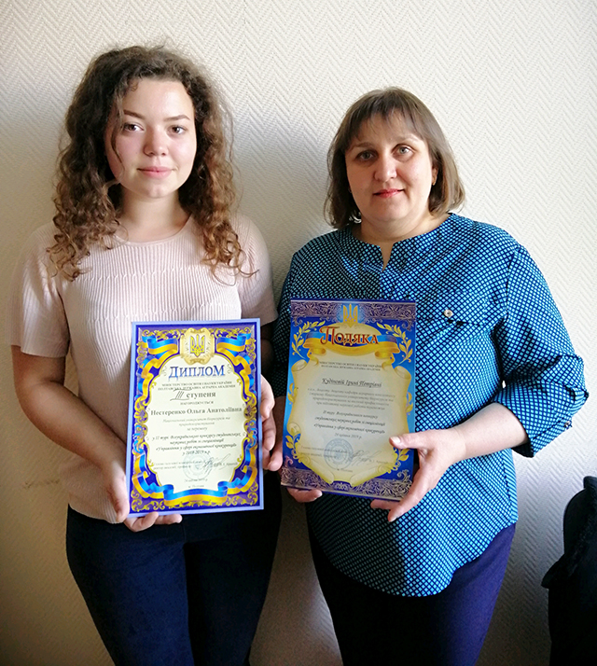
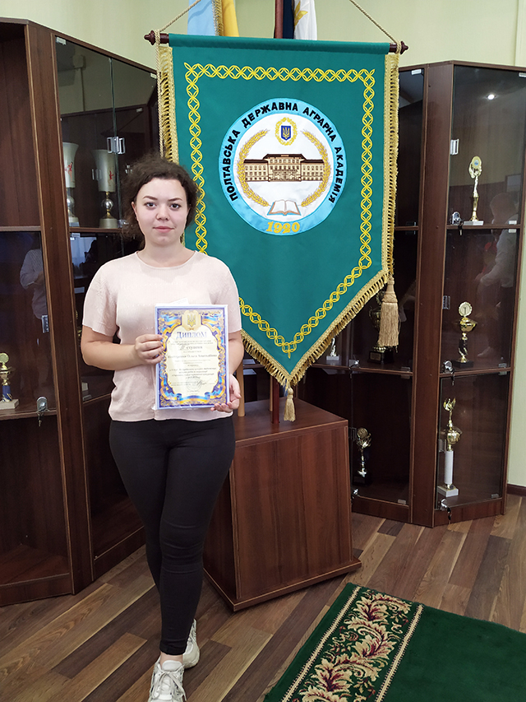
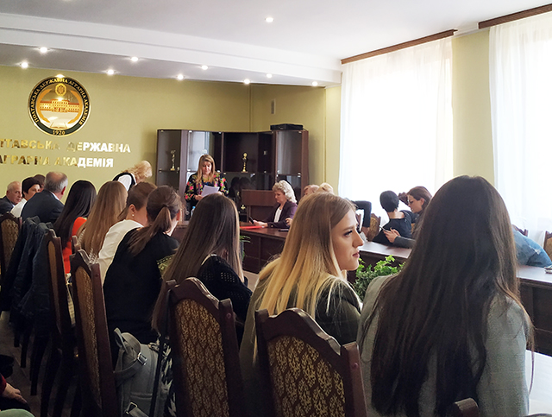
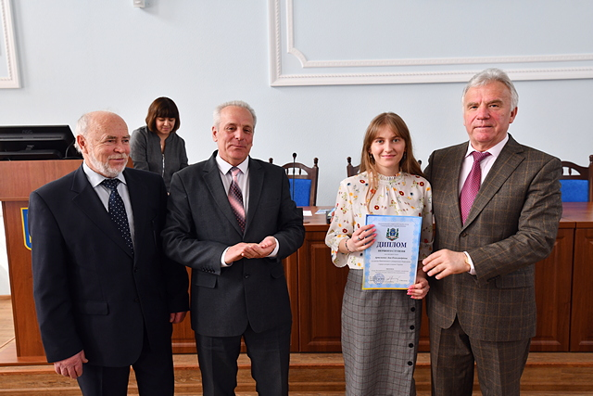
Член гуртка "Дорадник" Ольга Нестеренко – призер Всеукраїнського конкурсу студентських наукових робіт зі спеціальності
«Управління у сфері економічної конкуренції»
Студентка спеціальності "Туризм" Аня Артеменко - переможниця II етапу Всеукраїнської студентської олімпіади з дисципліни "Загальна екологія"

Slide 34
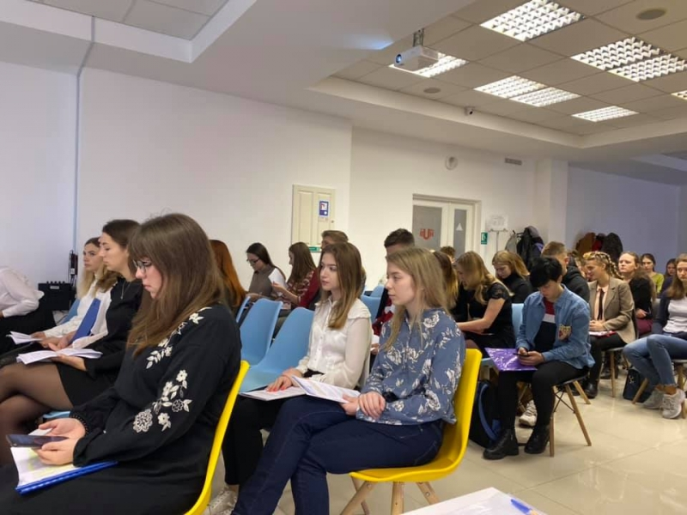
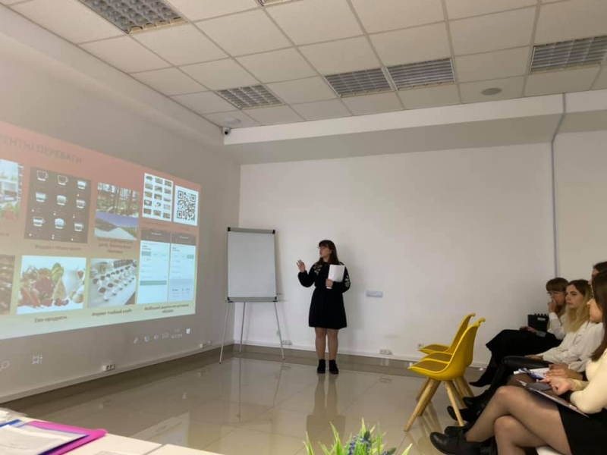
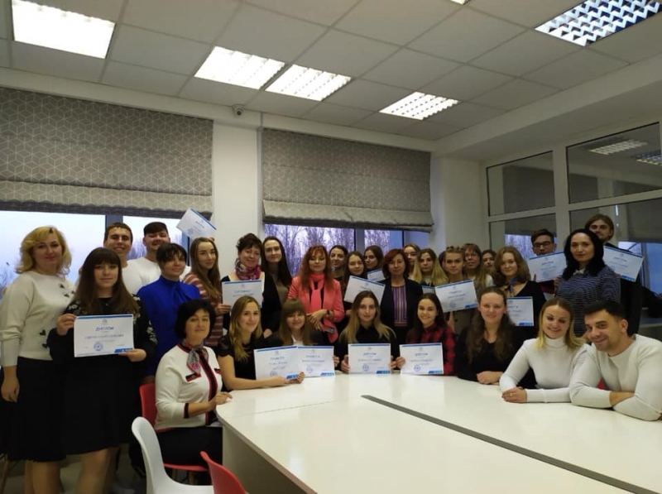
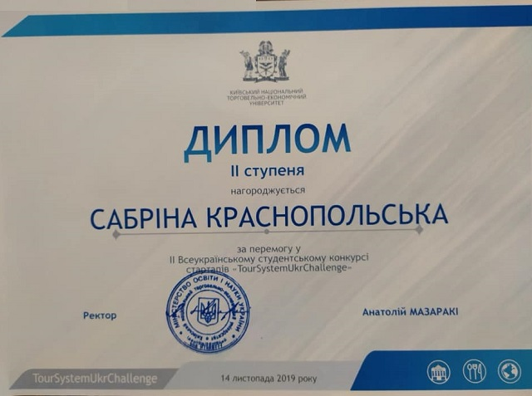
ІІ Всеукраїнський конкурс стартапів «TourSystemUkrChallenge» серед студентів закладів вищої освіти за напрямами «Майбутнє туристичної галузі», «HoReCa Ukraine: стратегії, концепції та формати».
Сабріна Краснопольська – студентка спеціальності "Туризм"- призер ІІ Всеукраїнського конкурсу стартапів «TourSystemUkrChallenge»

Slide 35
Міжнародна діяльність та зовнішньоекономічні зв’язки
Кількість публікацій у міжнародних виданнях за кордоном
1. O. Martyniuk, O. Vitvitskaya, V. Lagodiienko, I. Krupitsa. Formation of an innovative concept of management on the basis of reconstruction of genetic algorithm of management technology/ Periodicals of Engineering and Natural Sciences// р.487-499, Vol 7, No 2 (2019) (Scopus).
2. Vitvitskaya O., Martynyuk O., Kulayets M., Karcheva G. Formation of enterprise management model based on innovation dynamics / Innovative Marketing, 15 (4), 2019 (Scopus).
Участь у міжнародних заходах. Виставки
Міжнародний туристичний салон «Україна» - UITM'2019, 3-4 жовтня 2019 р. Програма заходів Виставки включала семінари туристичних компаній, одним із яких був «День спадщини малих громад», (Д. Басюк, Т. Кальна-Дубінюк, І. Кудінова, О.Локутова)

Slide 36
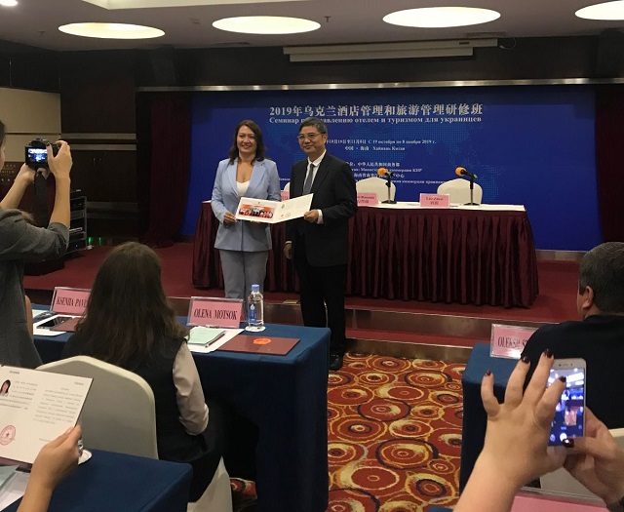
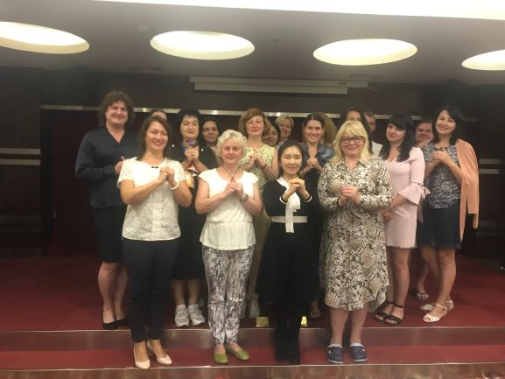
Міжнародна діяльність та зовнішньоекономічні зв’язки, 2019 р.
В контексті розвитку економічного та культурного співробітництва України з Китайською Народною Республікою було організовано візит делегації Міністерства економічного розвитку, торгівлі та сільського господарства, до складу якої увійшла д.е.н, доцент Дарія Басюк (з 18.10 по 9.11. 2019 р.)

Slide 37
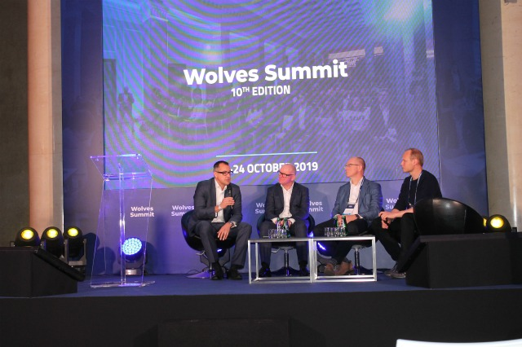
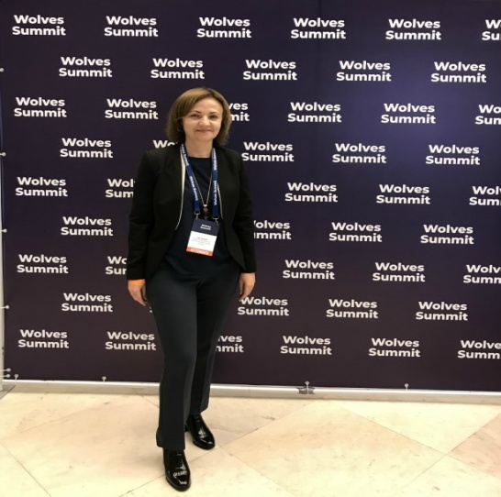
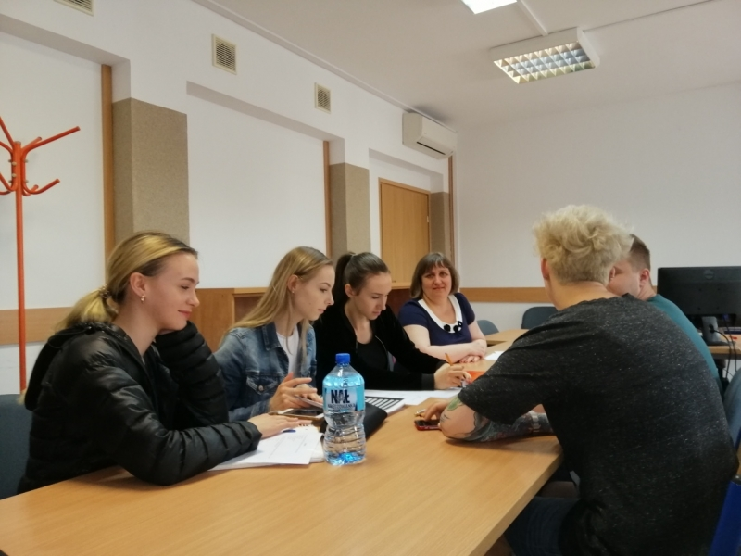
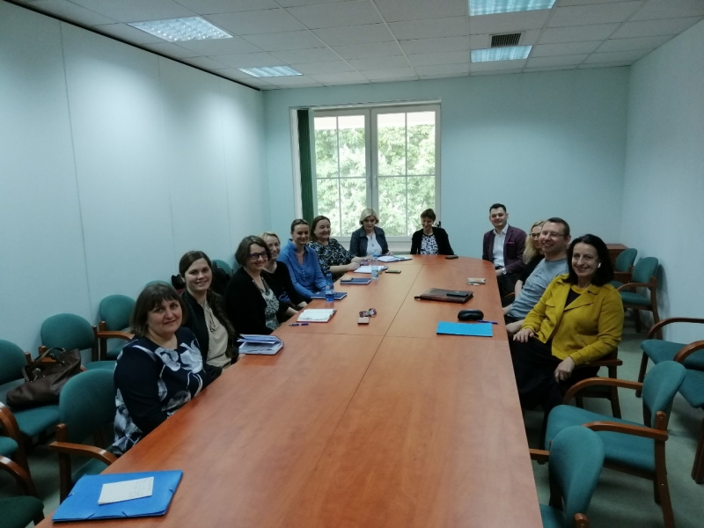
Міжнародна діяльність та зовнішньоекономічні зв’язки, 2019 р.
22-25 жовтня 2019 року керівник Стартап-школи НУБіП України,
професор Ольга Витвицька
на запрошення Міністерства Інвестицій і Розвитку Республіки Польща прийняла участь у проекті
«Підвищення
конкурентоспроможності
українських регіон
та розвиток
польсько-українського
економічного
співробітництва»
У рамках участі у проекті Польського національного комітету у справах ЮНЕСКО доцент кафедри аграрного консалтингу і туризму, Ірина Кудінова у травні 2019 р. пройшла наукове стажування на кафедрі економіки освіти, зв'язку та консультування Варшавського університету наук про життя
(Warsaw University of Life Sciences - SGGW).

Slide 38
Міжнародна діяльність та зовнішньоекономічні зв’язки, 2019 р.
Грищенко І.М. у 2019 році пройшла Міжнародне стажування в Агентстві публічного управління та електронного урядування (Difi) (м. Осло, Норвегія) і мерії міста Осло в рамках міжнародної освітньої програми для службовців органів державної влади та органів місцевого самоврядування і викладачів з 25 травня по 1 червня 2019 року.
CERTIFICATE Along the training course, the participant took part in internship: Agency for Public Management and eGovernment (Difi) (Oslo, Kingdom of Norway); City Council of Oslo 25.05.2019-01.06.2019 №0037.

Slide 39
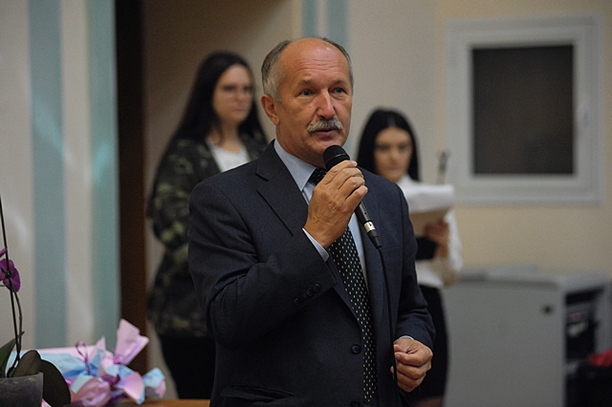
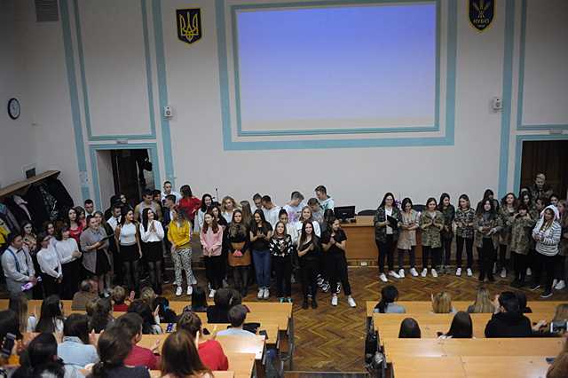
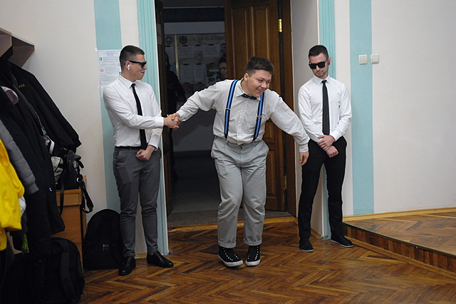
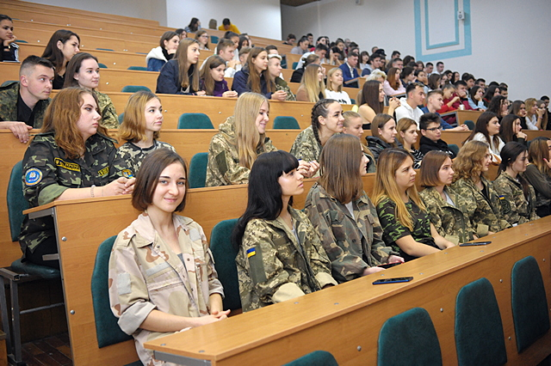
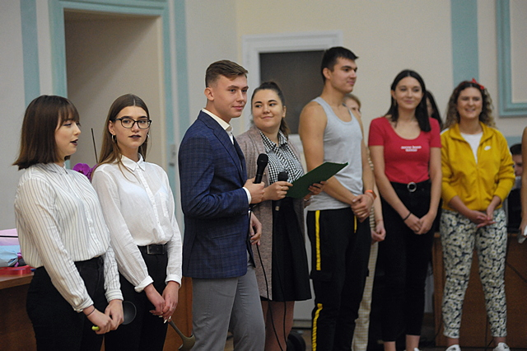
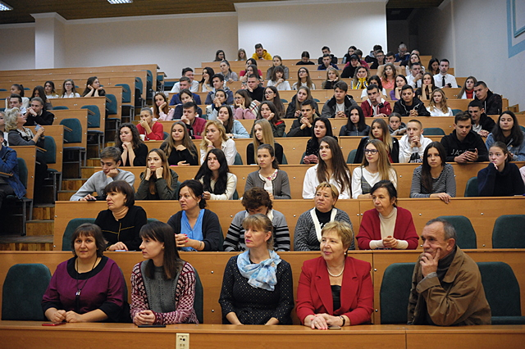
Виховна та культурно-масова і спортивна робота
Студенти спеціальності "Туризм"
відзначили міжнародний день туризму (27.09.2019 р.)

Slide 40
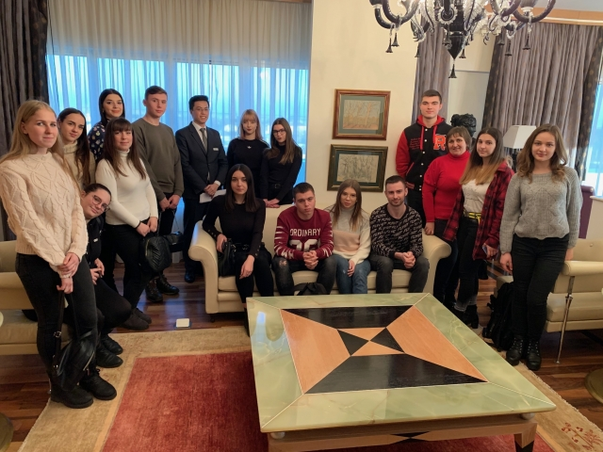
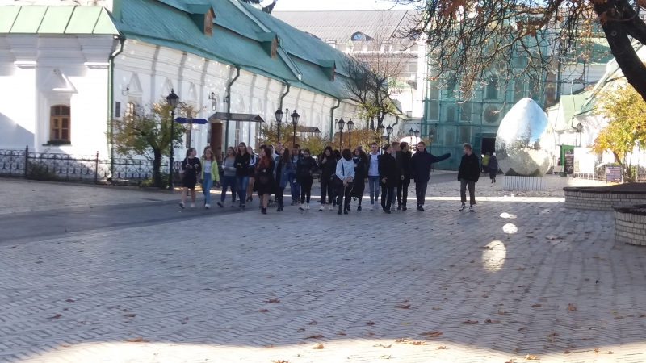
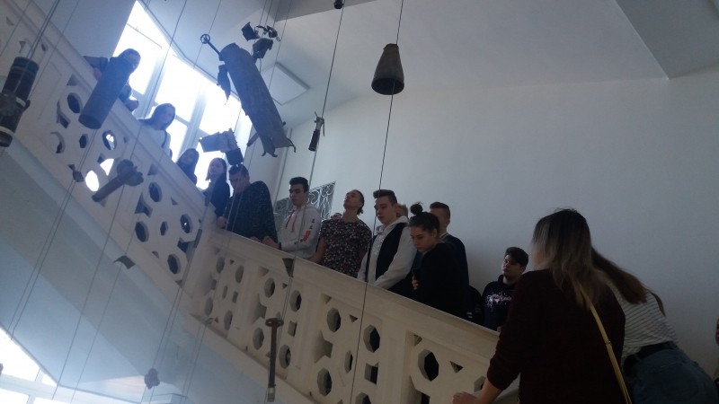
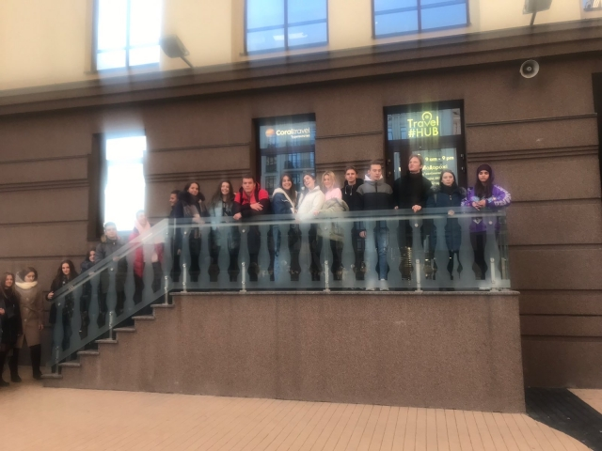
Виховна та культурно-масова робота
Екскурсія студентів спеціальності "Туризм" до 5-зіркового готелю "Hyatt Regency Kiev" або Європа посеред Києва
Студенти спеціальності «Туризм» знайомляться з історичними традиціями Києва
Студенти спеціальності «Туризм» відвідали провідний музей України – Національний музей історії України
Студенти-першокурсники спеціальності «Туризм» знайомляться з інноваційними підприємствами туристичної галузі

Slide 41
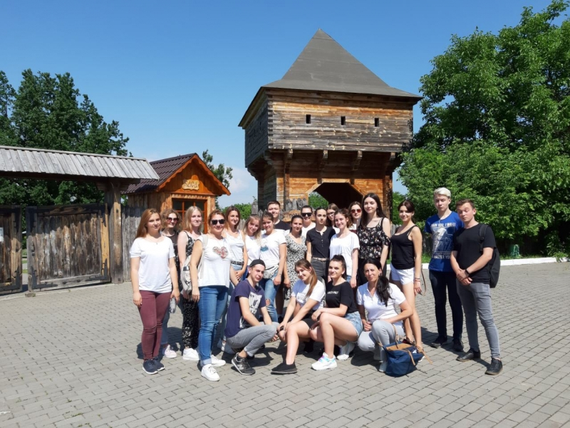
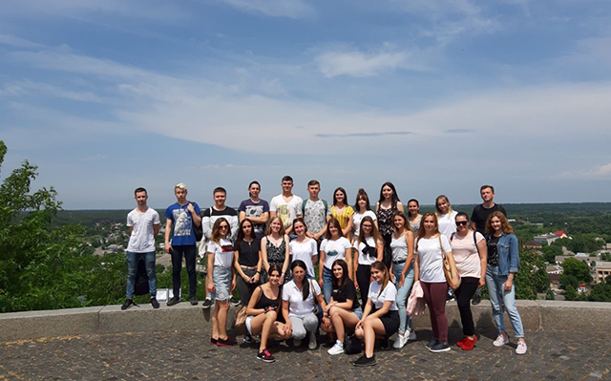
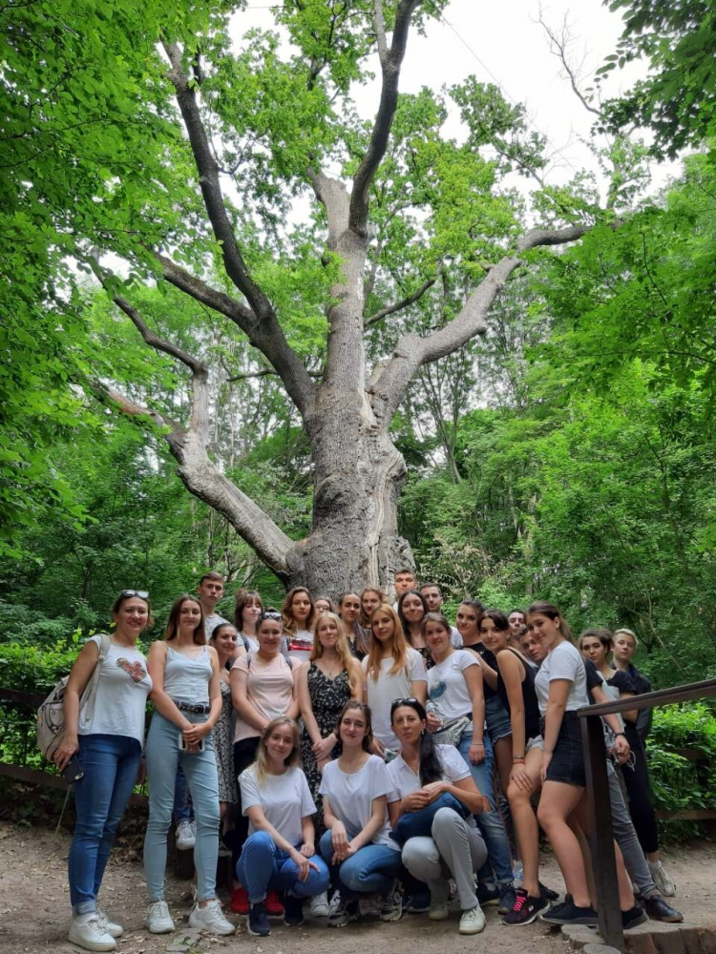
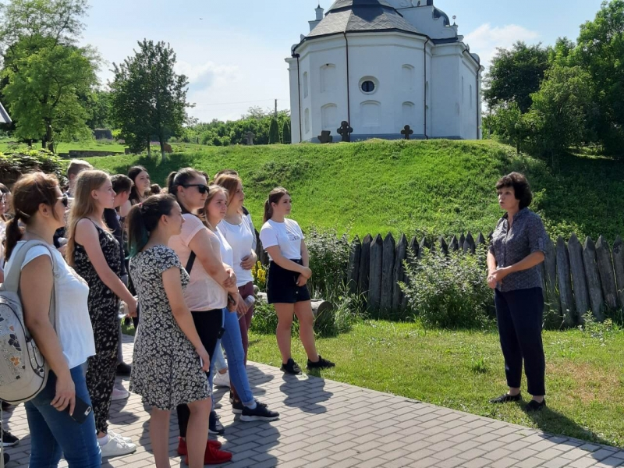
Навчальна практика студентів спеціальності «Туризм»
У рамках навчальної практики студенти спеціальності «Туризм» мали насичену та цікаву програму: музеї історії Києва, Михайла Булгакова, екскурсії по старому Києву, музеї та ботанічний сад НУБiП України. Практика мала не лише навчально-пізнавальну, але й культурно- та патріотично-виховну направленість.

Slide 42
Виховна та культурно-масова і спортивна робота
Аліна Юр’єва - студентка 2 курсу спеціальності "Туризм" - бронзова призерка Першості України з чирлідингу

Slide 43
Виховна та культурно-масова і спортивна робота
Зірковий виступ студентів-туристів на «Пісенних баталіях»
Театралізоване дійство «Андріївські вечорниці»
від студентів ННІ неперервної освіти і туризму

Slide 44
ФІНАНСОВО-ЕКОНОМІЧНА ДІЯЛЬНІСТЬ
Надходження коштів до спеціального фонду інституту
за видами діяльності у 2019 році

Slide 45
Формування коштів спеціального фонду у 2019 році та план на 2020 рік
Види діяльності | Фактичні надходження коштів у 2019 році |  | Планові надходження коштів у 2020 році
 | тис. грн. | % , за структурою | тис. грн. | % , за структурою
Оплата за навчання: студентами і слухачами програм здобуття другої вищої освіти, магістерських програм «Публічне управління та адміністрування » | 6411,0 | 81,5 | 7000,0 | 87,5
Підвищення кваліфікації керівників, спеціалістів, науково-педагогічних працівників та стажування | 901,0 | 11,5 | 1000,0 | 12,5
За державну атестацію з української мови | 360,0 | 4,6 | – | –
Інші надходження | 195,0 | 2,4 | –
Всього: | 7 867,0 | 100,0 | 8 000,0 | 100,0
Оплата за навчання магістрів, бакалаврів (програма «Освіта») | 3500,0 | – | 5000,0 | х
РАЗОМ: | 11 367,0 | х | 13 000,0

Slide 46
ФІНАНСОВО-ЕКОНОМІЧНА ДІЯЛЬНІСТЬ
Придбання обладнання і предметів довгострокового користування
382,8 тис. грн.
Капітальний ремонт шістнадцяти кімнат у гуртожитках
№ 9 і 10
понад 400 тис. грн. (за рахунок благодійних коштів )
Придбано обладнання нової лабораторії по кафедрі туристичного та готельно-ресторанного бізнесу і консалтингу
474 тис. грн.
понад 800 тис. грн (за рахунок спецфонду)
Придбано меблів за рахунок спецкоштів
920 тис. грн.
Кошти загального фонду використані у 2019 році −6617,5 тис. грн. при плані 6617,5 тис. грн.
Використання коштів спеціального фонду : із запланованих 8434,3 тис. грн використано 5276,6 тис.грн

Slide 47
Динаміка надходження спецкоштів за 2009-2019 роки, тис. грн.

Slide 48
ПЛАН зміцнення матеріально-технічної бази у 2020 році
В лабораторії (аудиторія №412, корп. 10) додатково встановити
12 процесорів для повноцінного її функціонування
Закупити для аудиторії № 221-а 20 комп`ютерів
За рахунок благодійних коштів відремонувати вісім кімнат на тридцять ліжкомісць у гуртожитку № 9-г, приміщення кухні, місць загального користування з встановленням душових кабін, закупівлею меблів тощо
на проведення ремонтних робіт заплановано витрат на суму 480 тис.грн. благодійних і 380 тис.грн. спецкоштів

Slide 49
Шляхи підвищення ефективності освіти дорослих у 2020 році
Проведення навчання в онлайн – режимі п'яти потоків науково-педагогічних і педагогічних працівників
Залучити до спецфонду університету не менше 1000 тис. гривень від здійснення комерційних проектів на підвищення кваліфікації - з них:
600 тис. грн. – від стажистів на кафедрах університету
400 тис. грн. – від групових курсів з підвищення кваліфікації
Залучити до благодійного фонду університету від слухачів курсів підвищення кваліфікації, які навчатимуться на бюджетній основі
Забезпечити високу якість викладання на курсах підвищення кваліфікації шляхом
Забезпечити безумовно виконання державного замовлення з підвищення кваліфікації
Здійснити навчання фахівців, спеціалістів, НПП на комерційній основі
залучення до навчального процесу висококваліфікованих працівників кафедр університету
300 тис. грн.
із загальною чисельністю слухачів 1195 осіб (16 навчальних закладів)
однієї тисячі осіб
в кількості 2800 осіб

Slide 50
ПРОБЛЕМИ
Катастрофічно не вистачає місць у гуртожитку № 9-г для поселення слухачів курсів підвищення кваліфікації і студентів програми здобуття другої вищої освіти (біля 50 місць щомісячно)
2. Для поселення студентів-першокурсників необхідно 100 ліжкомісць, з яких 30 – буде поселено у 8-ми відремонтованих кімнатах гуртожитку 9-г. Для 70-ти першокурсників необхідно вирішити питання на рівні ректорату

Slide 51
Проект
РІШЕННЯ
зборів трудового колективу ННІ неперервної освіти і туризму від 26 грудня 2019 року
щодо доповіді директора Кулаєць Марії Михайлівни
Заслухавши та обговоривши звіт директора ННІ неперервної освіти і туризму «Про діяльність навчально-наукового інституту неперервної освіти і туризму за 2019 рік», вчена рада інституту відзначає, що інститут в цілому реалізує мету і цілі, визначені у Програмі розвитку університету «Голосіївська ініціатива - 2020», організовує роботу згідно положень Закону України «Про вищу освіту» рішень вченої ради університету та інституту.
1. Навчально-методична робота
Навчально-методична робота спрямована на покращення якості навчального процесу з підвищення кваліфікації керівників, спеціалістів агропромислової і природоохоронної галузей, державних службовців, педагогічних і науково-педагогічних працівників закладів вищої освіти, підготовку дорадників та експертів-дорадників, бакалаврів зі спеціальностей «Туризм», «Готельно-ресторанна справа», «Публічне управління та адміністрування», магістрів зі спеціальностей «Публічне управління та адміністрування», «Менеджмент» («Управління інноваційною діяльністю» і «Дорадництво»), підготовку фахівців з наданням другої вищої освіти ОС «Бакалавр» і «Магістр» зі спеціальностей: «Агрономія», «Економіка», «Право», «Облік і оподаткування», «Лісове господарство», «Садово-паркове господарства», «Геодезія та землеустрій».

Slide 52
Продовження
РІШЕННЯ
Навчально-методична робота
В інституті впродовж 2019 року пройшли підвищення кваліфікаціїї 3426 осіб, з них за рахунок держзамовлення 2800 осіб, що дало можливість у повному обсязі виконати план-графік.
Підготовлено і випущено 208 фахівців, в тому числі бакалаврів 48, магістрів 173 осіб.
У складних умовах нинішньої кампанії на навчання прийнято 385 осіб, з них : бакалаврів 223 осіб, магістрів 162 за чотирнадцятьма спеціальностями і навчально-освітніми програмами. На контрактну форму навчання зараховано 376 осіб, що становить 97,7 % від загальної кількості вступників.
Станом на 24.12.2019 р. чисельність студентів денної і заочної форми навчання у нас складає 811 осіб, що на 147 осіб (на 21% ) більше проти відповідного періоду минулого року.
Обсяг залучених спецкоштів від госпрозрахункової діяльності становить понад 8,0 млн. грн. на спецрахунок інституту і 3,5 млн.грн. – на програму «Освіта».
Залишок позабюджетних коштів на кінець року складатиме понад 4,0 млн.грн. проти 1,4 млн.грн. – станом на 01.01.2019 року.

Slide 53
Продовження
РІШЕННЯ
Навчально-методична робота
.
Станом на 01.01.2020 року в інституті функціонує дві кафедри : «Публічного управління та менеджменту інноваційної діяльності», «Туристичного та готельно-ресторанного бізнесу і консалтингу».
До навчального процесу також долучаються науково-педагогічні працівники дев'яноста кафедр університету.
В навчальному процесі інституту задіяні 272 науково-педагогічних працівники, у тому числі – 58 докторів і 24 кандидатів наук.
Директоратом здійснено системні кроки, щодо підвищення міжнародної складової якості навчального процесу. Здійснюється підготовка випускників навчально-освітньої програми «Управління інноваційною діяльністю» у Польщі з метою одержання подвійних дипломів.
Інститут активно співпрацює з роботодавцями, міністерствами та відомствами

Slide 54
Продовження
РІШЕННЯ
2. Науково-інноваційна діяльність
Науковці ННІ неперервної освіти і туризму виконували науково-дослідну роботу із бюджетним фінансуванням на суму 200 тис.грн. («Створення інтерактивної консалтингової системи для сільського туризму»).
Ініціативна тематика представлена двома науковими роботами. Науково-педагогічні працівники кафедр у 2019 році підготували і надрукували 31 статтю, які входять до складу видань науково-метричних баз, захищено дві докторських дисертації, опубліковано 6 статей у фахових виданнях.
Активізовано участь студентів у конкурсах наукових робіт та олімпіадах.
Перше місце з екології серед студентів із неспеціалізованих спеціальностей зайняла студентка 2-го курсу спеціальності «Туризм» Артеменко Анна, друге місце на Всеукраїнській олімпіаді з дисципліни «Інтелектуальна власність» зайняла студентка магістратури освітньої програми «Управління інноваційної діяльності» Марія Дубовик. Диплом третього ступеня за перемогу у Всеукраїнському конкурсі студентських наукових робіт зі спеціальності «Туризм» отримала Ірина Дранко.

Slide 55
Продовження
РІШЕННЯ
2. Науково-інноваційна діяльність
Наукова робота Ольги Нестеренко на тему «Сучасні інформаційно-консультаційні технології в дорадництві для підвищення конкурентноздатності підприємств» була відзначена дипломом ІІІ ступеня у Всеукраїнському конкурсі студентських наукових робіт зі спеціальності «Управління у сфері економічної конкуренції». Переможцем у ІІ етапі Всеукраїнської студентської олімпіади у номінації «За високий рівень знань та умінь у прийнятті інноваційних рішень» стала студентка ННІ неперервної освіти і туризму Юлія Олар.
В інституті функціонує три наукових студентських гуртки «Агротурист», «Туризмознавство», «Інновінг», у яких дослідницькою діяльністю займаються 48 студентів. На VIII «Фестивалі студентської науки – 2019» друге місце зайняв гурток «Інновінг» і отримав відповідно диплом другого ступеня.

Slide 56
Продовження
РІШЕННЯ
3. Міжнародна діяльність
Протягом звітного року. міжнародна діяльність ННІ неперервної освіти і туризму була спрямована на подальший розвиток зовнішніх зв’язків та розширення контактів із закордонними колегами.
Продовжено поширення інформації щодо можливостей отримання подвійних дипломів за спеціальністю «Управління інноваційною діяльністю» у Доброва-Гурнічій вищій школі управління (Польща).
Чотири науковці Інституту пройшли стажування за кордоном, а саме
Стажування в Державному університеті штату Оклахома, США (агротуризм і екстеншн сервіс), 20.01- 02.02 2019 р. (Т. Кальна-Дубінюк).
Стажування за програмою Еразмус, Університет наук про життя, Польщя, травень 2019 р. (І. Кудінова).
Стажування за програмою, організованою МОН, Китай, жовтень 2019 р. (Д. Басюк).
Стажування державних службовців і викладачів ЗВО в агенції Королівства Норверія, травень, 2019 р. (І.Грищенко)

Slide 57
Продовження
РІШЕННЯ
Міжнародна діяльність
Опубліковано дві статті у журналах, що входять до наукометричної бази Scopus.
НПП приймали участь у міжнародних виставках, конференціях, круглих столах, семінарах, що проводились FAO, програмах Агентства США з міжнародного розвитку (USAID), в Днях поля, що проводить АДНЦ (аграрний демонстраційний та навчальний центр) Німеччини тощо.
Проводились міжнародні зустрічі:
1. Візит Шіди Хеннеберрі, професора, директора міжнародних магістерських програм Оклахомського державного університету, США (11-25 червня 2019 р.) (Т Кальна-Дубінюк).
2.Візит на Internship Магістра Барретта Мура із Оклахомського державного університету, США (9-24 червня 2019 р.) (Т Кальна-Дубінюк).

Slide 58
Продовження
РІШЕННЯ
4. Виховна робота в інституті спрямована на виховання студентів у кращих традиціях національної та світової культури. В ННІ діє інститут наставників. Наставниками груп організовуються місцеві та виїзні екскурсії. Студенти мають можливість займатися у гуртках, клубах за інтересами, що функціонують у гуртожитку №9 для приїжджих.

Slide 59
5. Матеріально-технічна база та соціально- побутові умови студентів та слухачів
Слухачі курсів підвищення кваліфікації і студенти проживають у гуртожитках № 9 і № 10. В розпорядженні інституту 128 ліжкомісць у гуртожитку № 9 і 30 – у гуртожитку № 10.
У 2019 році проведено капітальний ремонт місць загального користування і восьми кімнат у гуртожитку № 10 та восьми кімнат і місць загального користування у гуртожитку № 9 із встановленням двох душових кабін.
Закуплено шість комп`ютерів для встановлення їх у комп`ютеризованих лабораторіях.
Проведено капітальний ремонт лабораторії 114, корп.10 «Навчальна лабораторія організації і технології ресторанного господарства», закуплено необхідне обладнання і устаткування загальною сумою біля одного мільйона гривен.
Введено в дію комп`ютеризовану лабораторію кафедри публічного управління та менеджменту інноваційної діяльності (кім.205, корп.10).
Продовження
РІШЕННЯ

Slide 60
Матеріально-технічна база та соціально- побутові умови студентів та слухачів
У той же час, Вчена рада звертає увагу на те, що в роботі колективу ННІ неперервної освіти і туризму є значні резерви, а також мають місце проблеми, що пов`язані з :
– покращенням якості навчального процесу;
– підвищенням вимогливості до окремих викладачів, завідувачів кафедр, недопущенням порушень дисципліни;
– недостатньою кількістю наповнених електронних навчальних курсів на платформі Moodle, у тому числі атестованих;
- укомплектуванням складу кафедр науково-педагогічними працівниками, які сприятимуть підвищенню якості підготовки фахівців на бакалаврських та магістерських програмах;
- проходженням стажування НПП у провідних консалтингових компаніях, інноваційних структурах та органах державної влади і місцевого самоврядування;
- забезпеченням участі кафедр у науково-дослідній роботі, виконанням госпрозрахункових тематик;
- незначною кількістю публікацій у виданнях, що входять до наукометричних баз даних, низьким рівнем індекса Гірша у НПП;
- вдосконаленням профорієнтаційної роботи;
- нарощуванням контингенту слухачів на підвищенні кваліфікації, особливо контрактної форми навчання.
Продовження
РІШЕННЯ

Slide 61
Зважаючи на зазначене, вчена рада постановляє:
1. Звіт директора навчально-наукового інституту неперервної освіти і туризму Кулаєць Марії Михайлівни «Про діяльність навчально-наукового інституту неперервної освіти і туризму за 2019 рік затвердити.
2. З метою підвищення якості навчально-методичної роботи у відповідності до Програми розвитку Університету «Голосіївська ініціатива -2020»:
- забезпечити безумовне виконання державного замовлення з підвищення кваліфікації керівників, спеціалістів агропромислового виробництва, державних службовців, педагогічних та науково-педагогічних працівників аграрних закладів вищої освіти, підготовки бакалаврів зі спеціальностей «Туризм», «Готельно-ресторанна справа», «Публічне управління та адміністрування» магістрів зі спеціальності «Менеджмент» (навчально-освітньої програми «Управління інноваційною діяльністю», «Дорадництво»;

Slide 62
Зважаючи на зазначене, вчена рада постановляє:
- здійснити підвищення кваліфікації, включаючи стажування фахівців, науково-педагогічних і педагогічних працівників на комерційній основі загальною чисельністю одна тисяча осіб;
- провести набір студентів і слухачів на спеціальності і навчально-освітні програми, які функціонують в інституті в кількості 390 осіб і довести їх чисельність станом на 01.01.2021 р. до 850 осіб;
- пожвавити профорієнтаційну роботу, оцінювати діяльність кожного науково-педагогічного працівника в в залежності від того, скільки студентів залучено ним персонально до навчання в інституті, враховуючи цей показник як основний при розподілі педагогічного навантаження;
- успішно пройти акредитацію спеціальності «Туризм» ОС «Бакалавр» та ліцензування цієї ж спеціальності за ОС «Магістр»;

Slide 63
Зважаючи на зазначене, вчена рада постановляє:
- у співпраці з радою роботодавціів інституту та за її сприяння заключити нові угоди на проходження практичної підготовки студентів і слухачів курсів підвищення кваліфікації;
- оптимізувати усі навчально-методичні комплекси, розмістивши їх на електронному порталі НУБіП України;
- продовжити забезпечення навчальних дисциплін сучасною навчально-методичною літературою, посилити вимоги до змісту підручників та навчальних посібників, що видаються за рекомендаціями Вченої ради університету
посилити вимоги до якості підготовки випускних робіт, розміщувати бакалаврські і магістерські роботи в інституційному репозиторії;
- систематично проводити контроль знань студентів.

Slide 64
Зважаючи на зазначене, вчена рада постановляє:
3.Науково-інноваційну діяльність інституту спрямовати на:
залучення до аспірантури талановитої молоді;
активізацію публікацій наукових статей у провідних журналах, що входять до міжнародних науково-метричних баз даних Scopus та Web of Sceince;
здійснення наукової діяльності науково-педагогічними працівниками кафедр, як за державною так і за ініціативними тематиками;
проведення науково-практичних конференцій, круглих столів за участю науково-педагогічних працівників, студентів, працівників органів місцевого самоврядування тощо;
підготувати акредитаційну справу зі спеціальності «Публічне управління та адміністрування» (аспірантура).

Slide 65
Зважаючи на зазначене, вчена рада постановляє:
4. З метою інтегрування в європейський освітянський простір:
- продовжити роботу щодо інтенсифікації міжнародної діяльності;
- пожвавити роботу науково-педагогічних працівників, студентів у стажуваннях в закордонних ЗВО;
- запровадити постійно діючі інтенсивні курси вивчення іноземних мов для наукових-педагогічних працівників різних рівнів володіння іноземною мовою;
- налагодити постійні зв'язки з університетами країн ЄС, США із метою запрошення вчених, викладачів та студентів до виконання спільних навчальних проектів, сприяти у підтримці та реалізації навчальних програм із видачею подвійних дипломів про освіту.

Slide 66
5. Для покращення виховної роботи в інституті:
- наставникам академічних груп та НПП інституту виховну роботу проводити у руслі завдань Концепції виховної роботи в НУБіП України;
надавати всебічну допомогу студентському самоврядуванню в інституті, гуртожитку.
6. Фінансово-економічну діяльність інституту спрямувати на:
- збільшення надходження позабюджетних коштів за рахунок надання освітніх послуг на комерційній основі, а саме: підвищення кваліфікації, підготовки фахівців на програмах здобуття другої вищої освіти, дистанційного навчання, співпраці з громадськими організаціями тощо;
довести загальну суму надходжень коштів у фонд Університету до 12,5 млн.грн., що складатиме 1,3 грн. на кожну бюджетну (в тому числі 8,0 млн.грн. на спецфонд ННІ і 4,5 млн.грн. – на програму «Освіта»);
Контроль за виконанням рішення вченої ради університету покласти на дирекцію Інституту
Зважаючи на зазначене, вчена рада постановляє:

Slide 67
Дякую за увагу!

